Slide 1
Urethane Dispenser
사용설명서
㈜케이엔디시스템

Slide 2
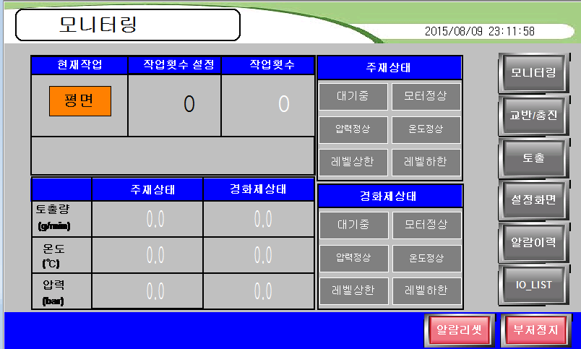
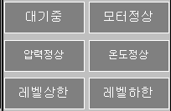
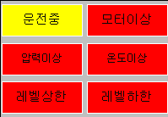
O.P. BOX 설명서
모니터링화면
2
4
1
3
5
1. 현재작업
- 풀 옵션 선택 시:평면/홈 선택가능
- 세미 옵션 선택 시 : 평면으로 선택 고정
2. 작업횟수설정/횟수 카운트
- 자동세척을 실행하기 전 토출 횟수 설정.
ex). 3회 설정 시 토출 3회 후 자동세척 시작
3. 주재/경화제 상태.
- 토출량 : 성분.A(주제) & 성분.B(경화제) 토출 속도
- 온도 : 성분.A(주제) 및 성분.B(경화제) Block 측정 온도
- 압력 : 성분.A(주제) 및 성분.B(경화제) 배관 측정 압력
- 기타 램프 : 현재 상태표시
4. 화면이동 : 전체화면 공통
5. 알람리셋/부저정지 : 전체화면 공통

Slide 3
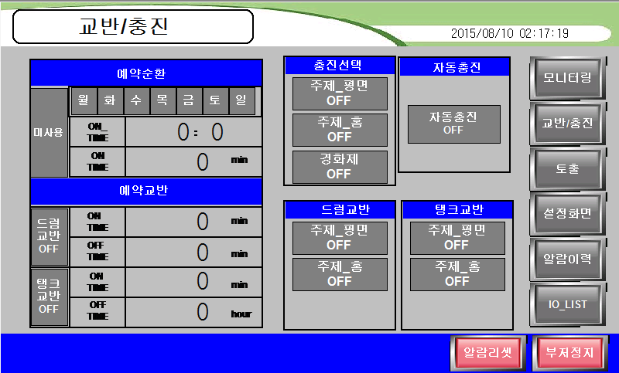
TOUCH 사용 설명서
교반충진
1
3
2
4
예약순환
- 선택요일의 설정된 시간에 설정된 시간만큼 순환.
2. 예약 교반
- 설정된 시간 동안 ON/OFF 반복
3. 충진 선택/자동 충진
- 자동 충진은 레벨제어에 의한 충진
4. 교반기 ON/OFF
KND

Slide 4
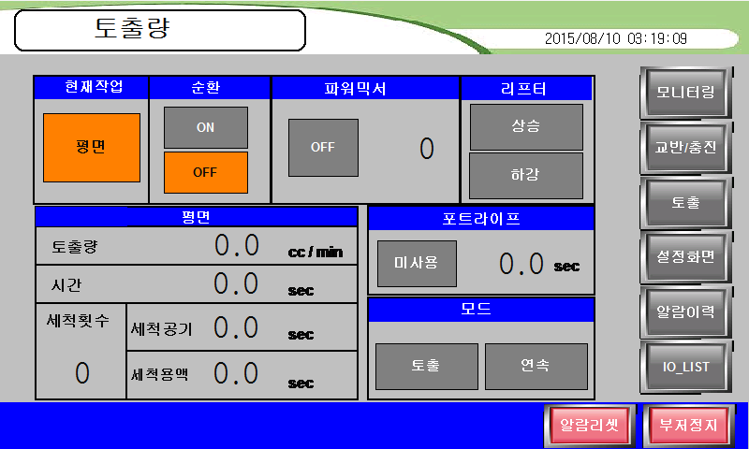
TOUCH 사용 설명서
토출량
1
2
3
4
5
6
7
현재작업
- 평면/홈 선택가능. 세미옵션 선택 시 평면으로 고정
2. 순환
3. 파워믹서
- 속도설정 가능 MAX 3000RPM
4. 리프트
5. 설정
- 토출량 :
- 시간 : 셀렉터 ‘수동’에 모드 선택중 ‘시간’ 선택 시 설정된 시간 값 만큼 토출
- 세척횟수 : 자동세척 시 반복횟수
6. 포트라이프
- 토출 후 설정시간 지난 후 자동세척
7. 모드
- 토출/계량(파워믹서 사용/미사용)
- 연속/시간

Slide 5
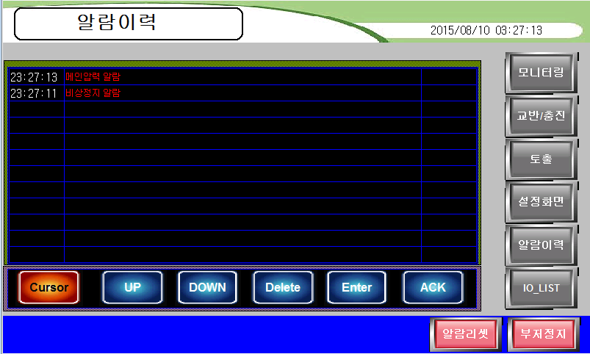
TOUCH 사용 설명서
알람이력
알람 이력

Slide 6
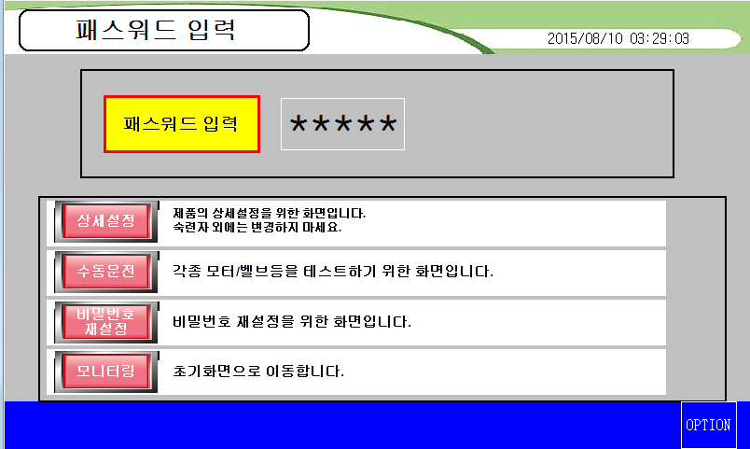
TOUCH 사용 설명서
패스워드 입력
1
2
3
1. 패스워드 입력.
2. 화면이동
- 모니터링화면을 제외한 화면은 패스워드 일치 시 이동 가능
3. 옵션
- 비밀번호 일치 확인 후 2초간 누르면 옵션선택 팝업 창 활성화
.

Slide 7
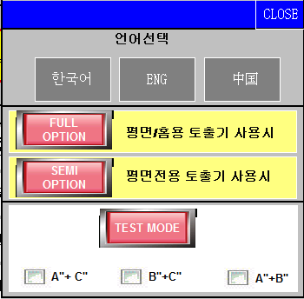
TOUCH 사용 설명서
1
2
3
언어선택
중국어는 미 구현
2. 옵션선택
세미옵션 선택 시 홈용 성분.A(주제) 선택 불가
3. 테스트모드
테스트 전용 모터 사용 시. 밸브는 평면용 밸브를 이용 할것

Slide 8
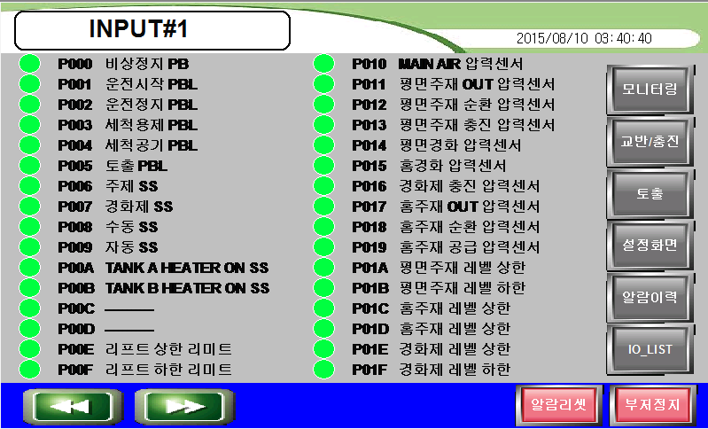
TOUCH 사용 설명서
I/O 화면
1
화면이동
이전/다음화면으로 이동

Slide 9
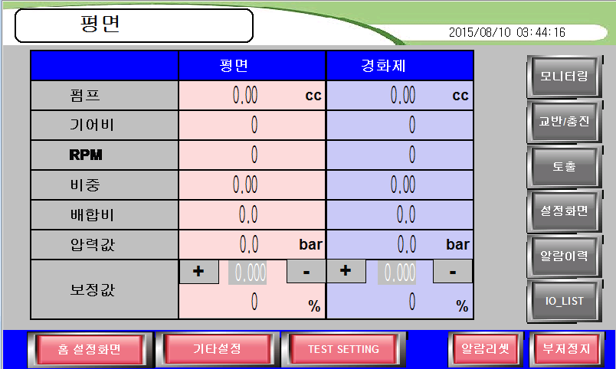
TOUCH 사용 설명서
상세설정
1
1. 상세설정
2. 화면이동
- 세미옵션 선택 시 ‘홈 설정화면’버튼 미 활성화

Slide 10
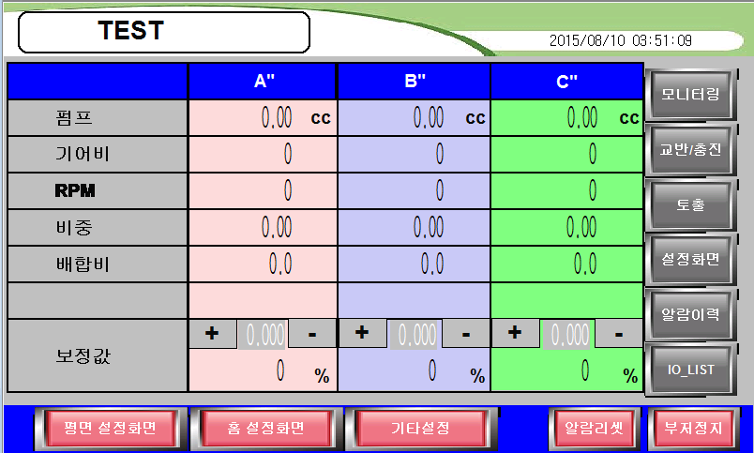
TOUCH 사용 설명서
테스트 세팅
테스트용 펌프 설정화면

Slide 11
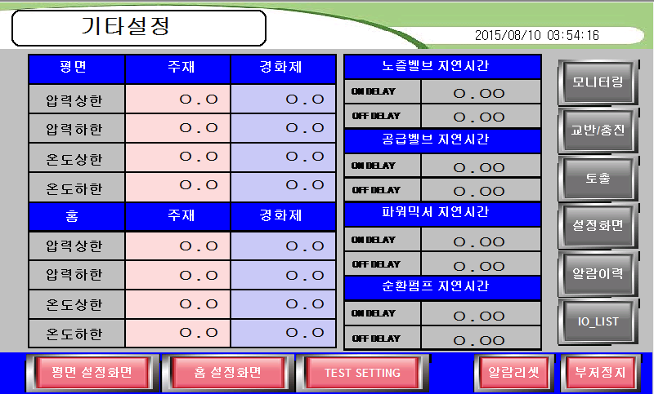
TOUCH 사용 설명서
기타설정
1
1
압력 및 온도 상/하한 설정
- 설정범위 초과시 경보(음) 발생
2. 지연시간 설정
- 토출 시작 시 각 밸브 및 파워믹서의 ON/OFF 지연시간 설정화면

Slide 12
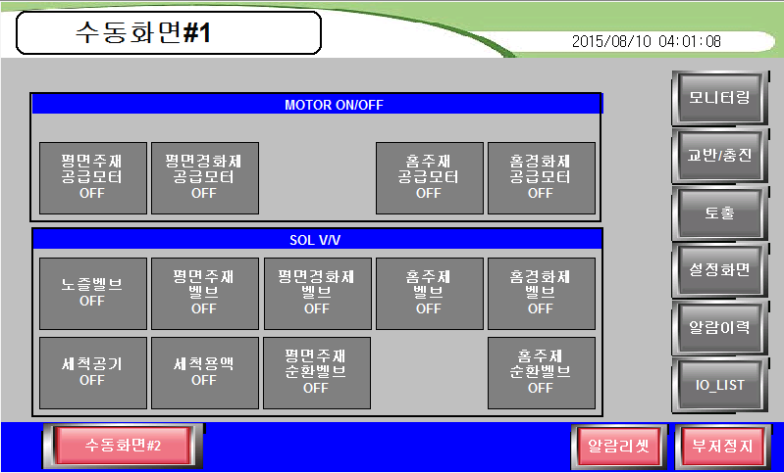
TOUCH 사용 설명서
수동화면
각 밸브 및 모터의 수동동작을 위한 화면.

Slide 13
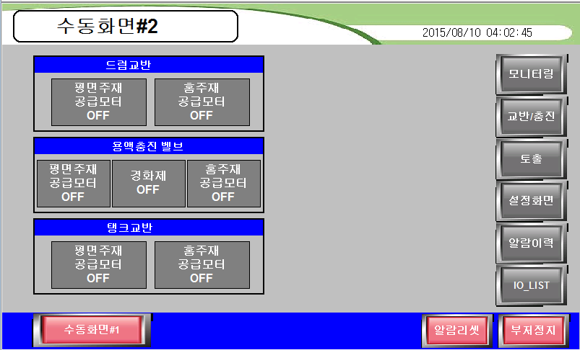
TOUCH 사용 설명서
수동화면
각 밸브 및 모터의 수동동작을 위한 화면.

